Slide 1
СП детский сад «Светлячок» ГБОУ СОШ № 1 им. И.М.
Кузнецова с. Большая Черниговка
ПPОЕКТ
«Книжка – малышка ЗОЖ»
Выполнила воспитатель:
Иванова Ю.В.

Slide 2
Цель проекта:
повышение уровня знаний и обогащение опыта родителей о здоровом образе жизни. Привлечение родителей к творческой деятельности вместе с детьми при изготовлении книжки.

Slide 3
Задачи проекта:
-для детей:
1) Укреплять и охранять здоровье детей;
2) Формировать потребность в соблюдении навыков гигиены.
3) Дать представление о ценности здоровья, формировать желание вести здоровый образ жизни;

Slide 4
-для педагогов:
1) Установить партнерские отношения с семьей каждого воспитанника, объединить усилия для развития и воспитания детей в вопросах о здоровом образе жизни.
2) Создать атмосферу общности интересов, эмоциональной взаимоподдержки в проблеме друг друга.

Slide 5
-для родителей:
1) Дать представление родителям о значимости совместной двигательной деятельности с детьми, о полезной и вредной пище, о соблюдении навыков гигиены.
2) Заинтересовать родителей вести здоровый образ жизни в семье.

Slide 6
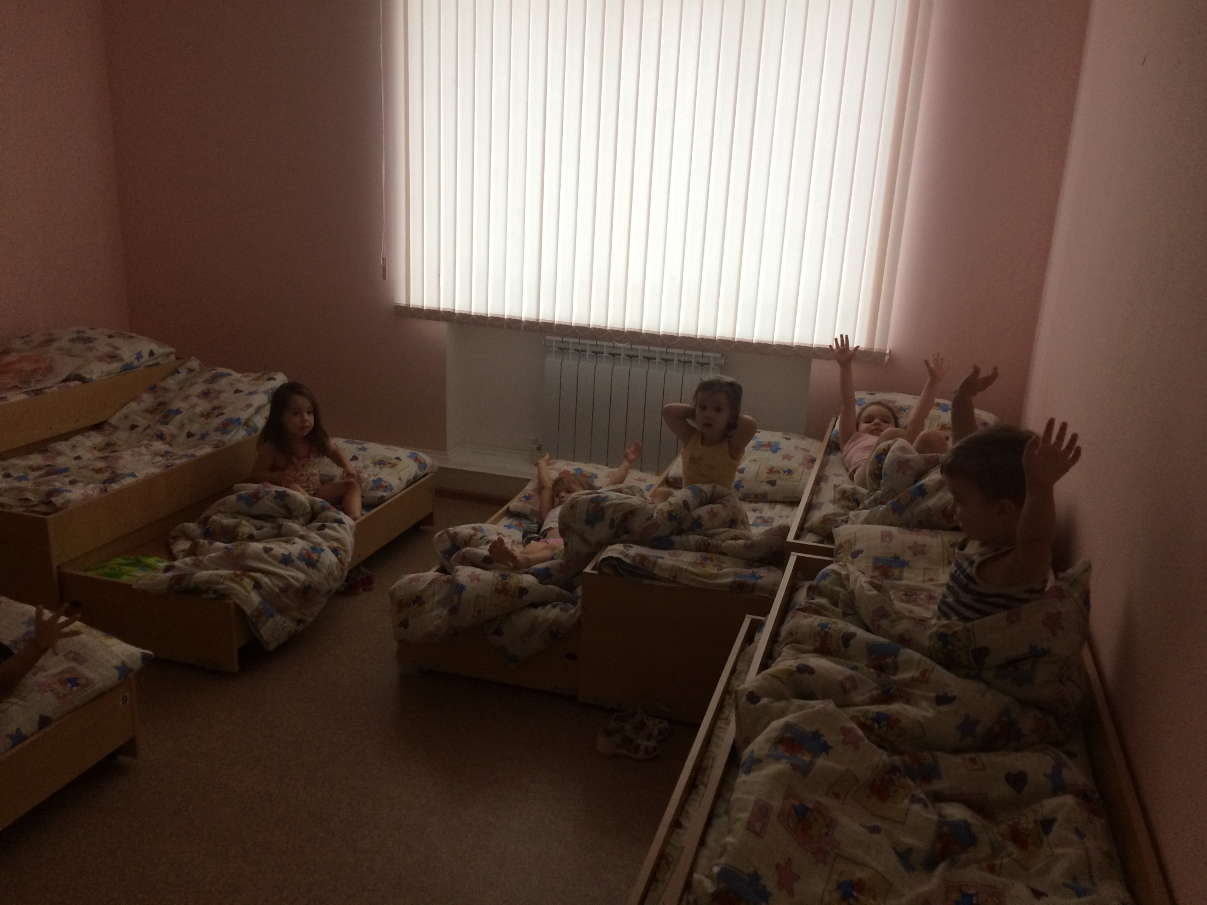

Slide 7
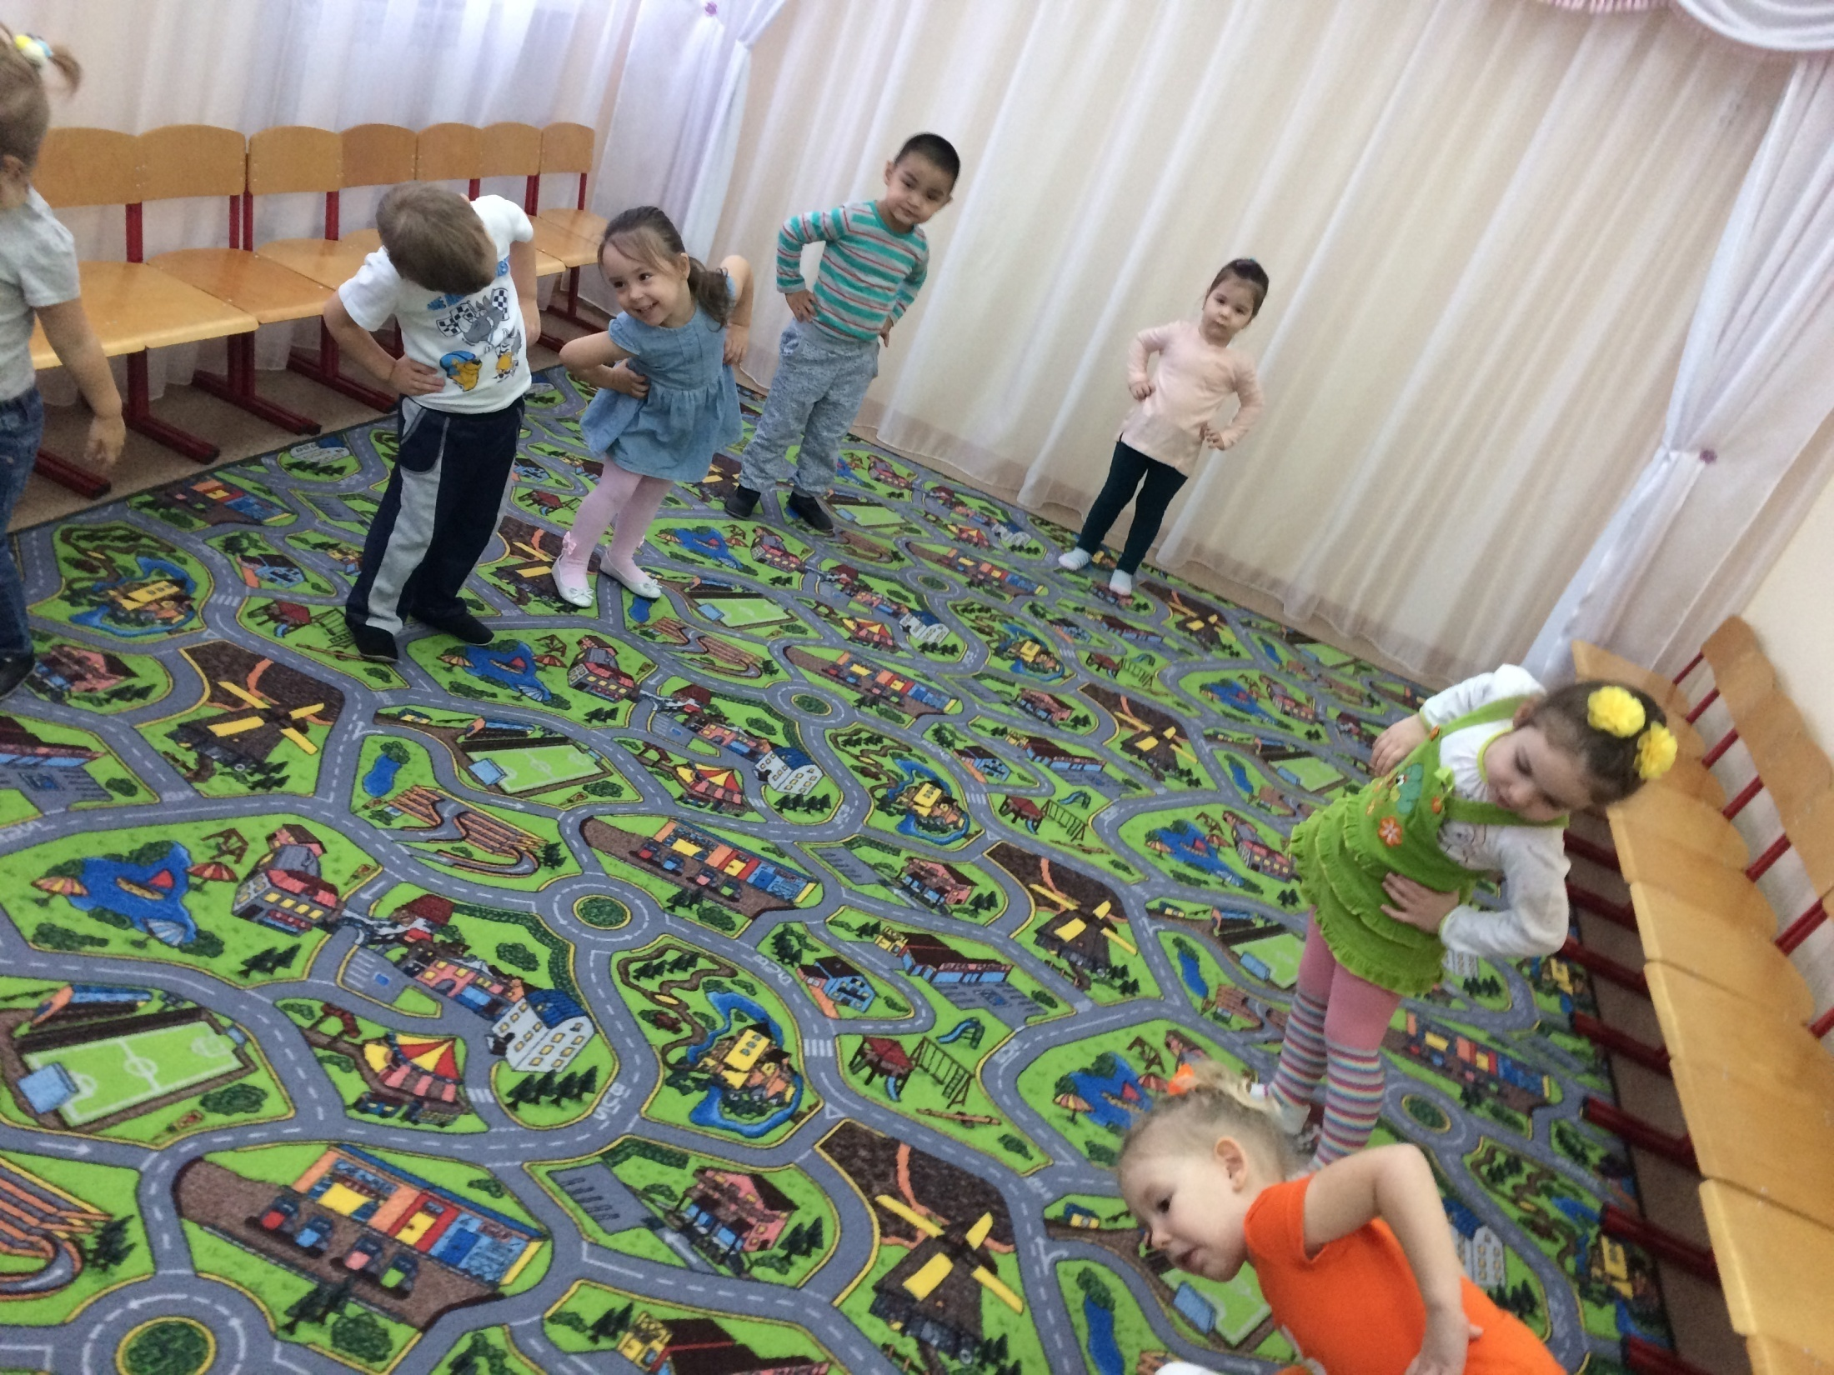

Slide 8
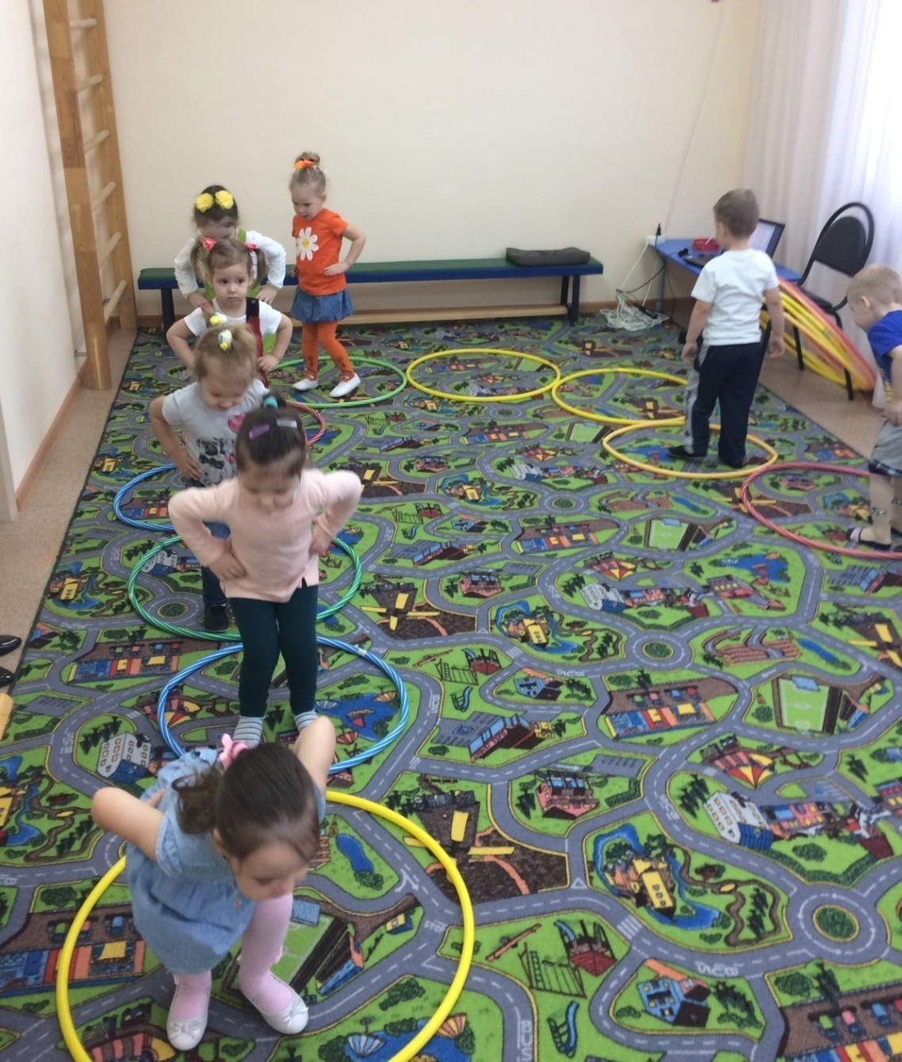
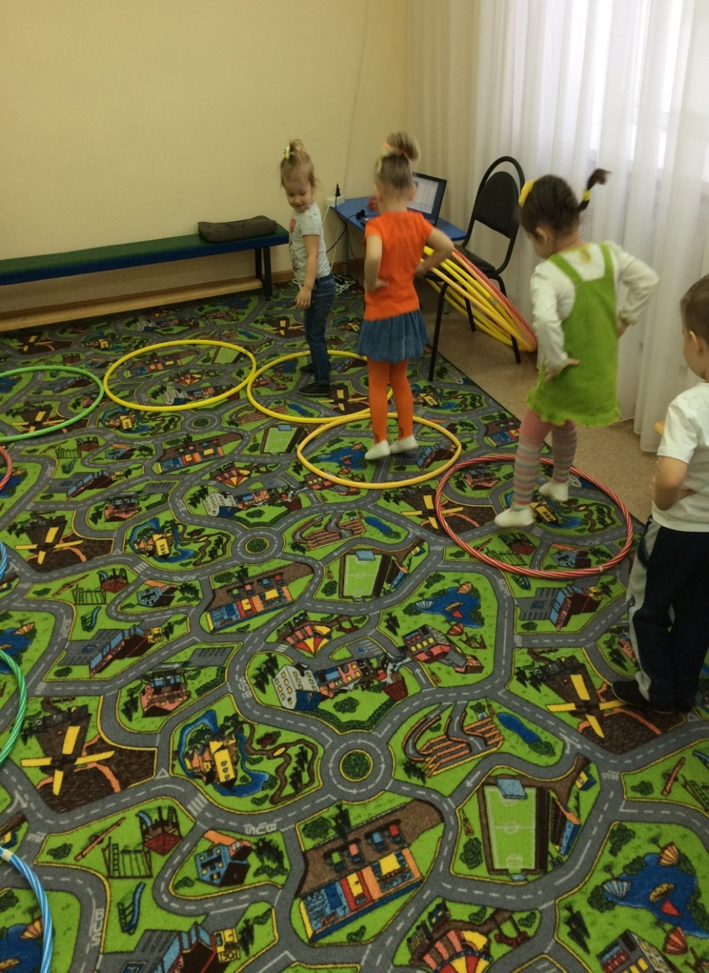

Slide 9
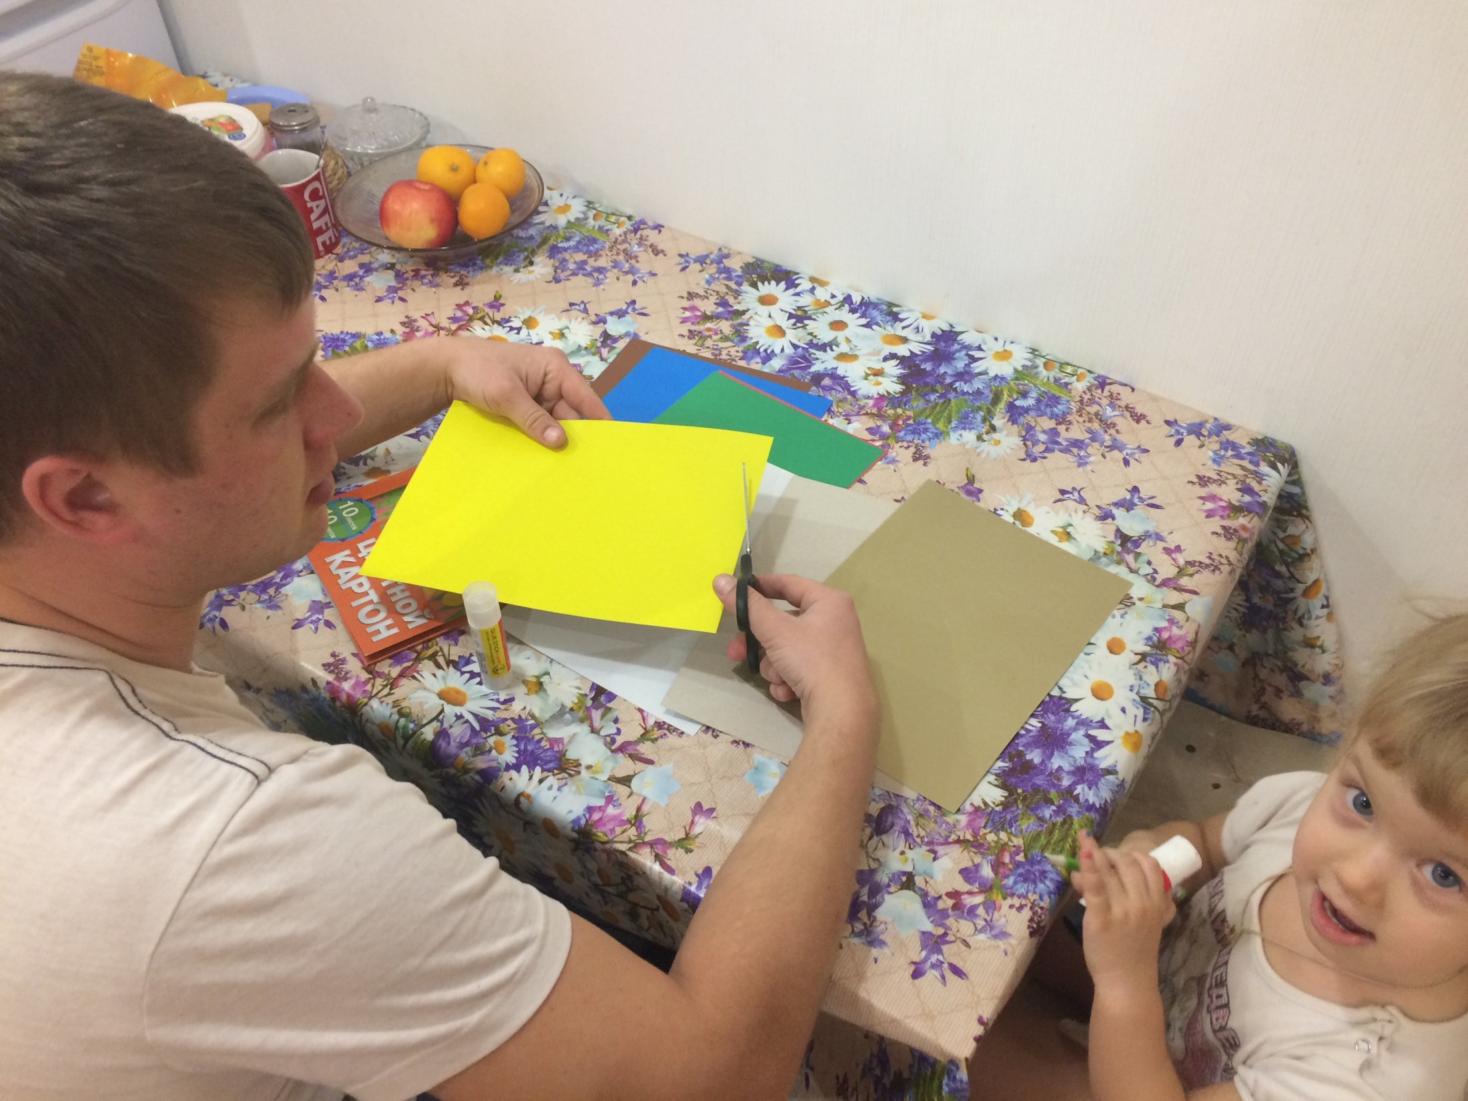

Slide 10
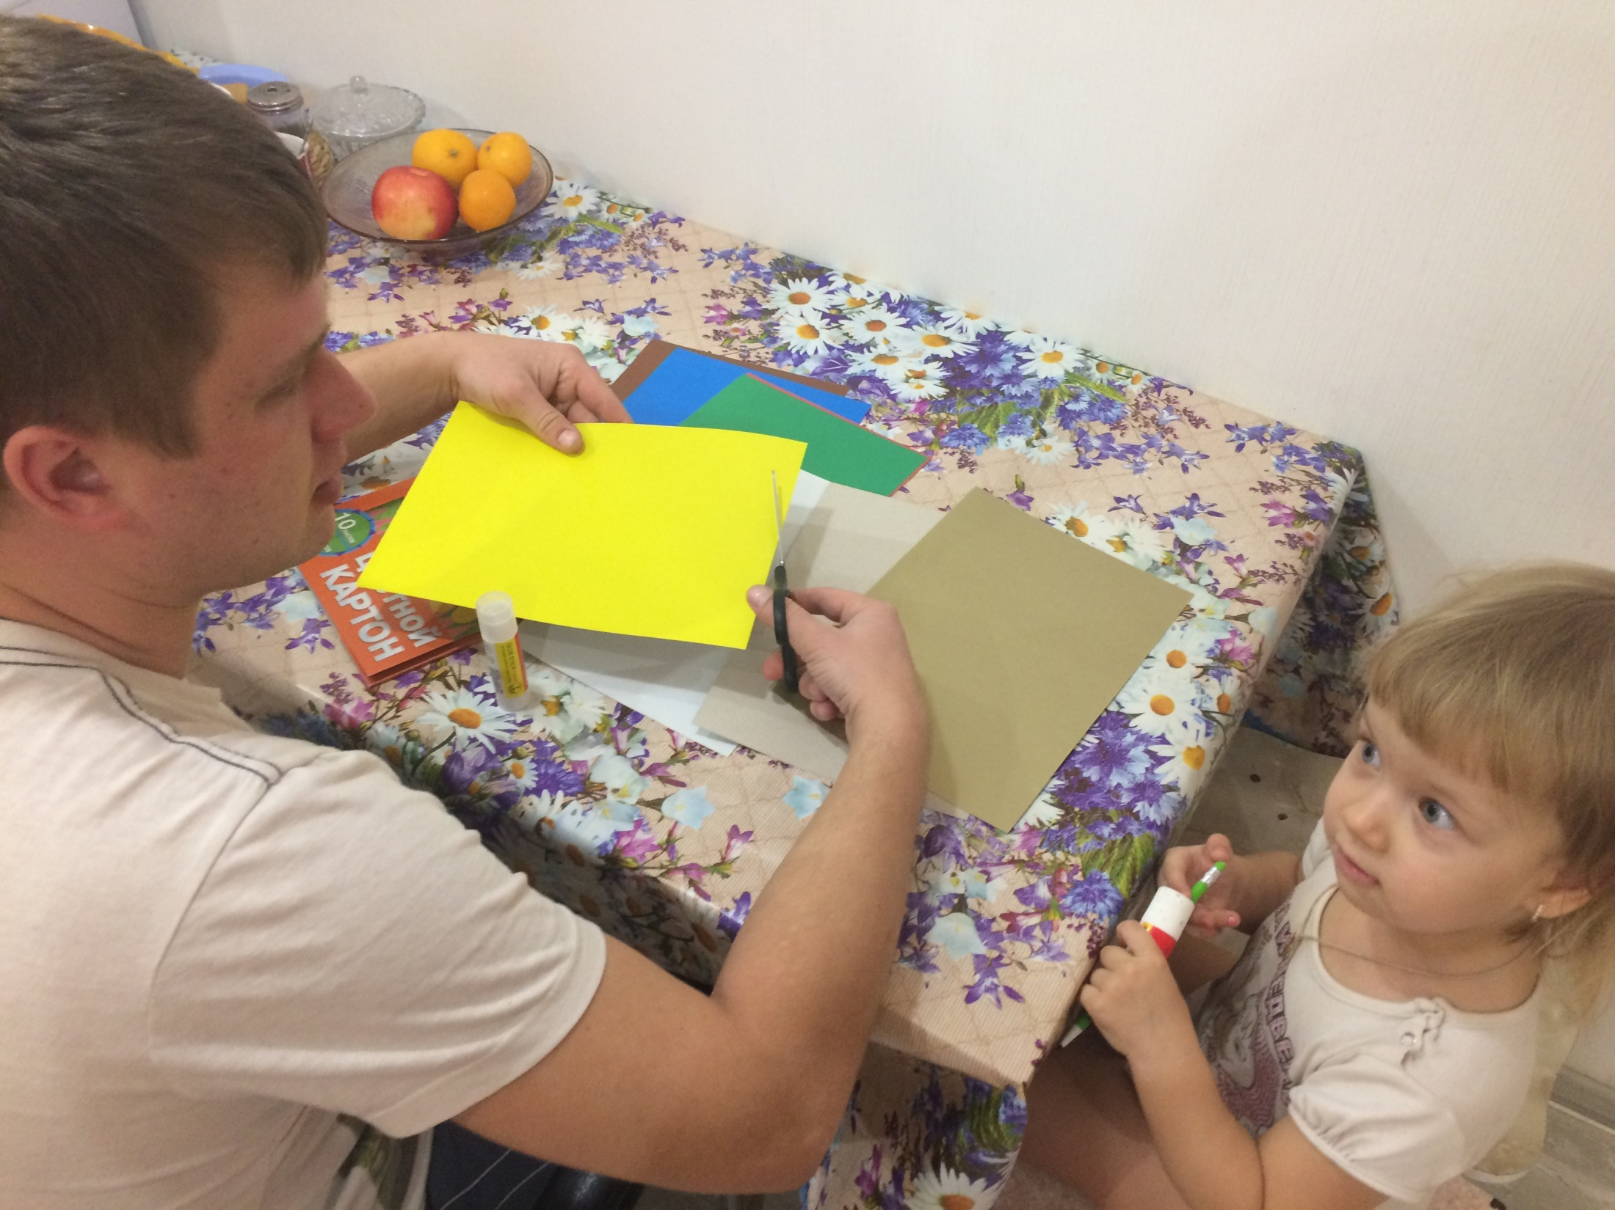

Slide 11
